Slide 1
EK parama mokykloms su

Slide 7
Kur susirasti partnerius projektui- Facebook grupės Erasmus +

Slide 8
Kur susirasti partnerius projektui- e Twinning

Slide 10
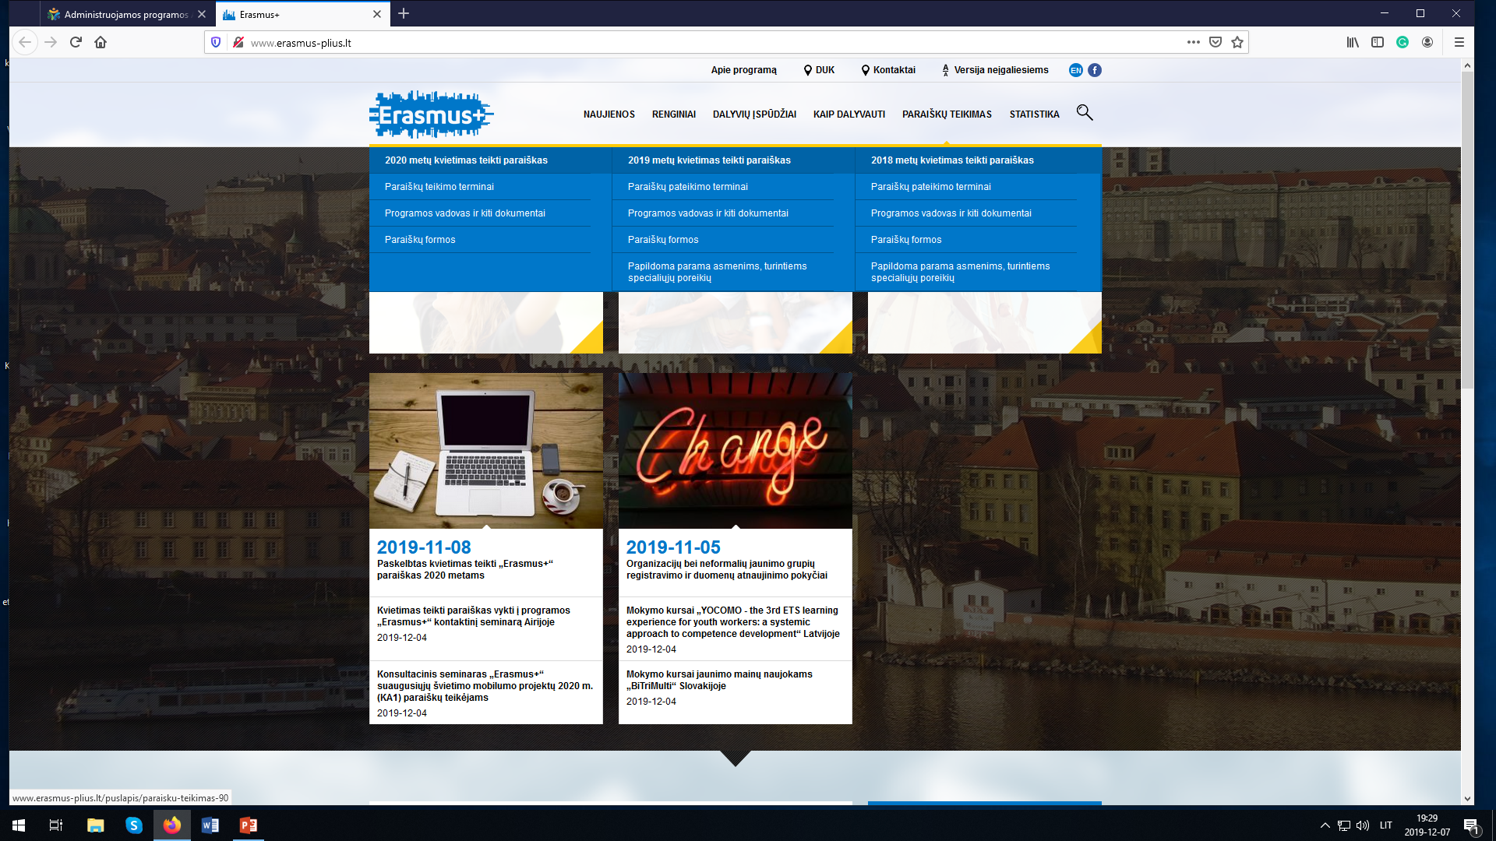

Slide 11
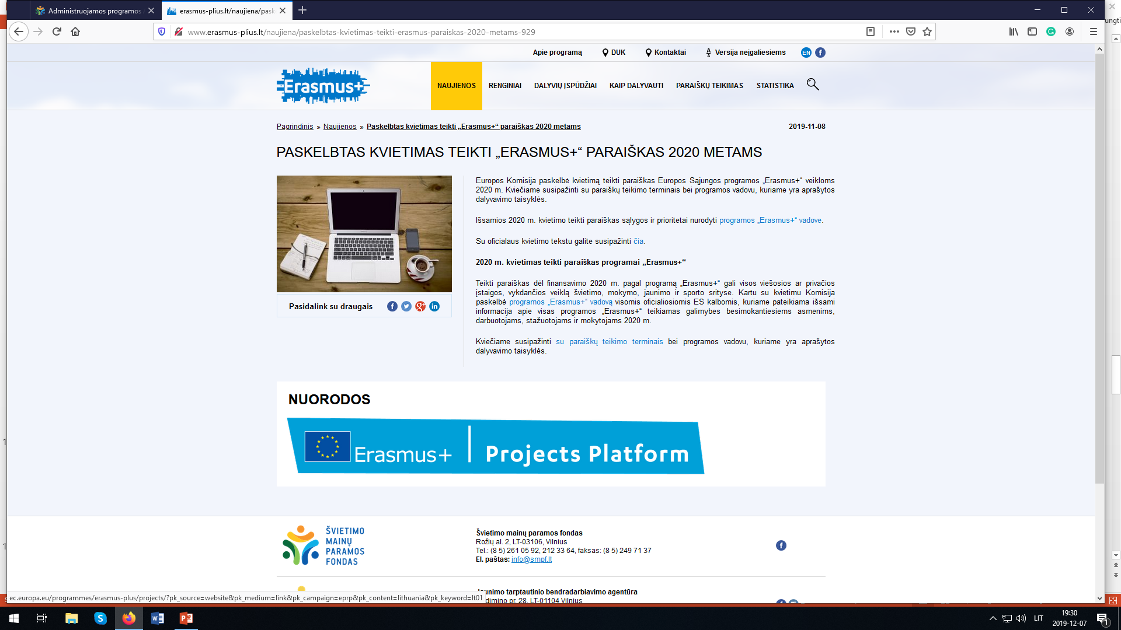

Slide 12
Pirmieji žingsniai gavus dotaciją
•Projekto valdymo ir vykdymo grupių sudarymas (aiškiai apibrėžtos atsakomybės);
• Projekto pristatymas bendruomenei .
PROJEKTO VEIKLOS:
➢Atspindi mokyklos strateginius tikslus;
➢Suderintos su einamų metų mokyklų veiklos programa;
➢Integruotos į visų metodinių grupių metines veiklos programas;
➢Integruotos tiek į formalų, tiek į neformalų ugdymą.

Slide 13
Projekto poveikio vertinimas padeda spręsti, ar projektas sėkmingas ar ne, ir kokia apimtimi?
Lietuvių kalba
http://www.erasmus-plius.lt/uploads/files/priemonepoveikis.pdf
Kitomis kalbomis
https://www.erasmusplus.org.uk/impact-and-evaluation
Fondo video pristatymas https://www.youtube.com/watch?v=L6VliNcHRKA

Slide 14
Ką reikia aptarti su projekto partneriais?
1. Nusimatykite projekto rizikas ir jų valdymo priemones;
2. Susiplanuokite projekto stebėseną;
3. Susitarkite dėl tarptautinių projekto veiklų dalyvių atrankos kriterijų;
4. Sudarykite rezultatų sklaidos planą;
5. Susitarkite, kaip matuosite projekto poveikį.

